Slide 1
Medindo e Modelando o Desempenho de Aplicações
em um Ambiente Virtual
Caio Igor Carolina Lima
Heleny Bessa
Luana Lins

Slide 2
CONSIDERAÇÕES INICIAIS
01
02
03
VIRTUALIZAÇÃO
PARAVIRTUALIZAÇÃO
OVERHEAD
04
05
SLOWDOWN
GARGALOS

Slide 3

01
VIRTUALIZAÇÃO
Particionar
Ambientes
Indireção
Notes:
Explicar o que é

Slide 4

02
PARAVIRTUALIZAÇÃO
Hadware
SO
Modificações
Hipervisor
Notes:
Explicar o que é

Slide 5
03
OVERHEAD
Processo
Armazenamento
Sobrecarga
Recurso
Notes:
Explicar o que é

Slide 6
04
SLOWDOWN/SPEEDUP
Deliberar
Simular
Notes:
Explicar o que é

Slide 7
05
GARGALOS
Desempenho
Processo
Componente
Notes:
Explicar o que é

Slide 8
SUMÁRIO
01
INTRODUÇÃO
05
EXPERIMENTAÇÃO
02
TRABALHOS RELACIONADOS
06
03
O AMBIENTE VIRTUAL XEN
ESTUDO DE CASO E VALIDAÇÃO DO MODELO
07
04
CONCLUSÕES E TRABALHOS FUTUROS
ARCABOUÇO PARA PREVISÃO DO DESEMPENHO

Slide 9
INTRODUÇÃO
VIRTUALIZAÇÃO
redução de custos
redução de complexidade
ambiente flexível
Gerenciamento
Aquisição
Energia
Notes:
Vantagens da virtualização
Por isso que as empresas de TI querem isso daí

Slide 10
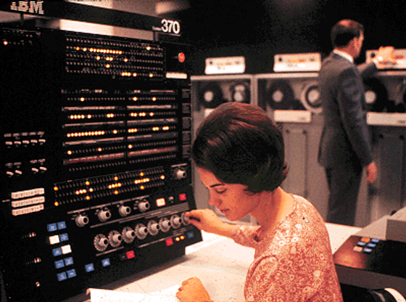
TRABALHOS RELACIONADOS
Desafio anterior: aumentar nível de compartilhamento de mainframes
Y. Bard. Performance Analysis of Virtual Memory Time-Sharing Systems. Proc. of IBM Systems Journal. 1975.
Y. Bard. An analytic Model of the VM/370 System. Proc. of IBM Journal of Research and Development. 1978.
Y. Bard. The VM/370 Performance Predictor. Proc. of ACM Computer Surveys. 1978.
Desafios atuais: segurança, consumo de energia, alto custo administrativo…

Slide 11
TRABALHOS RELACIONADOS
Alocação dinâmica: análise de aplicações já implantadas em ambientes virtuais
P. Garbacki and V. Naik. Efficient Resource Virtualization and Sharing Strategies for Heterogeneous Grid Environments. 2007.
G. Rodosek, M. Gohner, M. Golling, and M. Kretzschmar. Towards an Accounting System for Multi-Provider Grid Environments. 2007.
Artigo atual: análise de aplicações implantadas em ambiente real

Slide 12

TRABALHOS RELACIONADOS
D. Menascé. Virtualization: Concepts, Applications, and Performance. 2006.
D. A. Menascé, L. W. Dowdy, and V. A. F. Almeida. Performance by Design: Computer Capacity Planning By Example. 2004.
F. Benevenuto, C. Teixeira, M. Caldas, V. Almeida, J. Almeida, J. R. Santos, and G. Janakiraman. Performance Models for Applications on Xen. 2006.
Artigo atual: tem equações detalhadas, parâmetros importantes da configuração e captura características reais das camadas de virtualização

Slide 13

O AMBIENTE VIRTUAL XEN
Monitor de máquinas virtuais (VMM)
Permite que múltiplas instâncias operacionais executem concorrentemente em uma única máquina física
Obs: concorrência é dado ao sistema operacional que é capaz de usar o processador para executar tarefas ao mesmo tempo que outras operações.
Foi um dos primeiros a utilizar o conceito de paravirtualização

Slide 14
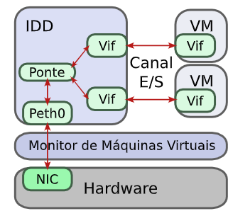
ARQUITETURA DO VMM
Cada aplicação executando em um S.O acessa dispositivos de hardware através do IDD
As outras VMs executam dispositivos que se comunicam com o IDD para acessar os verdadeiros dispositivos de hardware
Uma VM acessa o hardware indiretamente através de um dispositivo virtual no domínio vif conectado ao IDD
Para evitar cópia de dados, referências às páginas são transferidas através do IDD ao invés dos verdadeiros dados de E/S
IDD: Vm especial com acessos ao hardware
NIC: Interface de Rede
Vif: Dispositivo virtual

Slide 15
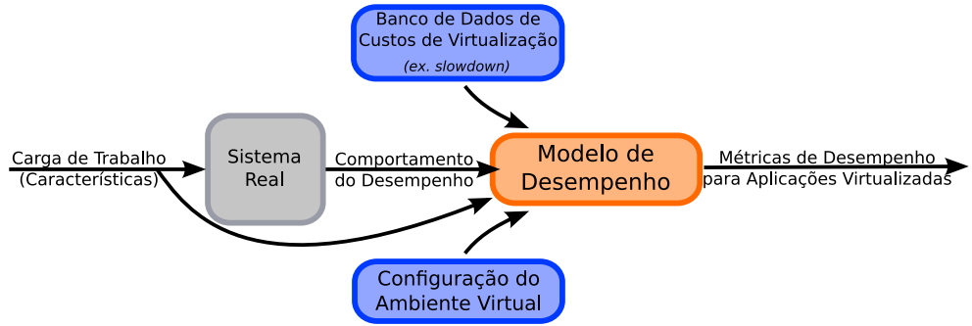
ARCABOUÇO PARA PREVISÃO DE DESEMPENHO
Custos medidos em um ambiente base
Número de requisições
Demanda de recursos
Tempo de resposta
Taxa de saída de requisições
Utilização de recursos
Alocação de recursos para cada VM
Speedup da nova plataforma de hardware relativo à plataforma antiga

Slide 16
MODELOS DE DESEMPENHO
ESTRATÉGIA: Consiste em definir um fator para representar o overhead introduzido pela camada de virtualização na execução de uma aplicação em uma VM
PREMISSA: Cada VM executa uma aplicação de classe diferente, onde uma classe de aplicações representa um tipo de aplicação para o qual o overhead de virtualização foi calculado
calculado em uma plataforma de hardware base, para o qual se sabe o speedup em relação à outras máquinas

Slide 17
MODELOS DE DESEMPENHO
MODELANDO O DESEMPENHO EM VMs
MODELANDO O DESEMPENHO DE OPERAÇÕES DE E/S
LIMITES ASSINTÓTICOS

Slide 18
MODELANDO O DESEMPENHO EM VMs
vm_{i} , sendo i = {0…n}
recurso k, sendo k = {1…m}
i = 0 é o IDD
Todas as VMs compartilham a mesma plataforma de hardware
Cada VM executa uma aplicação de classe diferente (i)

Slide 19
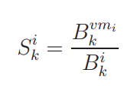







CÁLCULO DO OVERHEAD DE VM_{i}
 | Slowdown da classe i no recurso k
 | Tempo ocupado do recurso k para executar vm_{i}
 | Tempo ocupado do recurso k para a classe i no ambiente real
 | Demanda do recurso k pela vm_{i}
 | Demanda do recurso k para a classe i no ambiente real
 | Speedup da classe i no recurso k
SLOWDOWN:
DEMANDA DE SERVIÇO:

Slide 20







CÁLCULO DO OVERHEAD DE VM_{i}
 | Utilização do recurso k pela vm_{i} do ponto de vista da vm_{i}
 | Taxa de chegada de requisições na vm_{i}
 | Demanda do recurso k pela vm_{i}
 | Porção do total de recursos que vm_{i} pode utilizar
 | Tempo de residência médio do recurso k pela vm_{i}
UTILIZAÇÃO:
TEMPO DE RESIDÊNCIA MÉDIO:

Slide 21
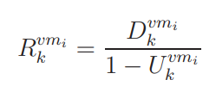
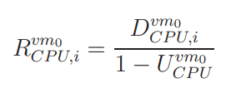


CÁLCULO DO OVERHEAD DE VM_{i}
TEMPO DE RESPOSTA EM VM_{i:}

Slide 22
MODELANDO O DESEMPENHO DE OPERAÇÕES DE E/S
O IDD (vm₀) é o componente do Xen responsável por executar operações de entrada e saída (E/S) para outras VMs
Abordagem para prever utilização de CPU do IDD
Determinar o custo de processar um pacote (cp^{i} ) no ambiente virtual para a classe i de aplicações
Analisar a carga gerada pela aplicação alvo no ambiente real medindo o número médio de pacotes por requisição (pr^{i} ) para a classe i

Slide 23











PREVISÃO DA UTILIZAÇÃO DE CPU DO IDD
 | Demanda de CPU no IDD devido a atividade de E/S na vm_{i}
 | Tempo de CPU para o IDD processar um pacote da classe i
 | Número de pacotes por requisição da classe i
 | Speedup da classe i na CPU
 | Utilização de CPU no IDD
 | Taxa de chegada de requisições na vm_{i}
 | Porção do total de recursos que o IDD pode utilizar
 | Tempo de Residência no IDD para a classe de aplicações i
DEMANDA DE CPU:
UTILIZAÇÃO DE CPU:
TEMPO DE RESIDÊNCIA MÉDIO:

Slide 24
LIMITES ASSINTÓTICOS
Qual o valor máximo de taxa de chegada de requisições que um determinado serviço consegue suportar ao ser migrado para um ambiente virtual?
Depende:
Das demandas de todos os recursos
Do parâmetro do escalonador cap_{i}
Da taxa de chegada de requisições em cada VM

Slide 25
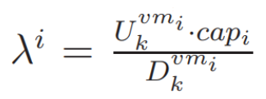

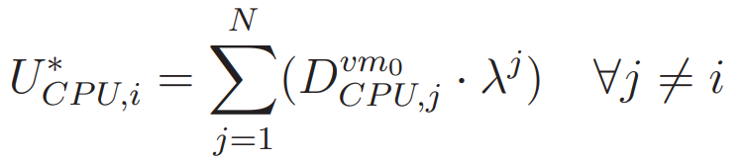
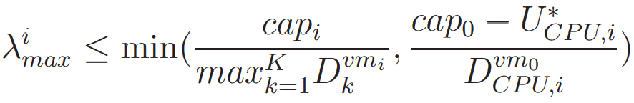
LIMITES ASSINTÓTICOS
VM É GARGALO:
IDD É GARGALO:
soma das utilizações de CPU no IDD devido a todas as VMs exceto a vmi.
POR FIM:

Slide 26
OUR PRICING
EXPERIMENTAÇÃO
Para todos os experimentos, foram utilizados
Servidor Xen | VMs | Servidor Linux
Intel Xen 64-bit versão 3.0.4 Duas CPUs 3.2 GHz com 2GB de RAM Disco com 7200 RPM e 8MB de cache L2 Duas placas de rede Ethernet Gigabit Broadcom Realtek | VMs com XenoLinux derivado de uma distro Debian, kernel 2.6.16 Máquina do cliente com a mesma distribuição Linux | Configurado com 1024 MB de RAM Cada VM é configurada com 512 MB de RAM IDD tal qual a VM
Notes:
Nesse slide, vamos ver os resultados experimentais que guiaram a elaboração dos modelos discutidos pela Heleny.

Slide 27
AVALIAÇÃO DE DESEMPENHO
Para avaliar o desempenho de aplicações em ambientes virtuais, é necessário coletar medidas de desempenho no ambiente virtual.
Como parte do arcabouço de monitoramento do trabalho, os autores desenvolveram uma aplicação chamada XenCPU para medir o tempo de CPU ocupado no Xen.

Slide 28
AVALIAÇÃO DE DESEMPENHO
XEN
LINUX
Métricas que foram avaliadas: número de instruções executadas e misses (falhas) nas caches do processador e na TLB1
Utilização do Xenoprof
ferramenta que, periodicamente, coleta eventos de hardware do sistema
Utilização do Oprofile
possui a mesma funcionalidade do Xenoprof para máquinas executando Linux.

Slide 29
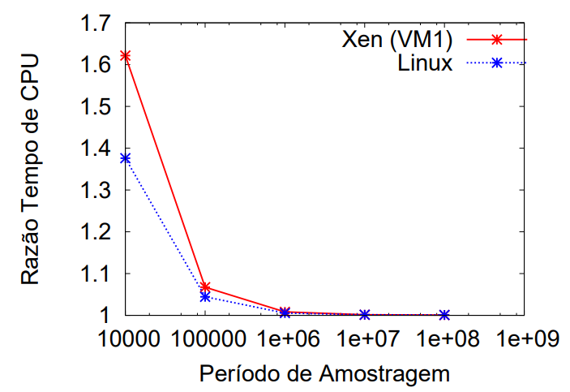
OVERHEAD DO XENOPROF E OPROFILE
Foi definido um período de amostragem no qual o Xenoprof e o Oprofile não causasse um grande overhead ao sistema, para realizar uma comparação justa.
Para o Linux, plotaram valores obtidos executando o Oprofile em relação ao sistema sem executar o Oprofile.
Para a VM, plotaram valores executando o Xenoprof em relação à VM executando o mesmo benchmark sem executar o Xenoprof.
Imagem: compara o tempo de CPU para executar uma compilação de kernel em uma máquina com Linux e o tempo de CPU na mesma máquina em uma VM do Xen

Slide 30
SLOWDOWN PARA CLASSES DE APLICAÇÕES
Para prover suporte experimental à abordagem de criar um slowdown para representar o custo da virtualização para diferentes tipos de aplicações, eles avaliaram o slowdown de um servidor Web que utiliza apenas conteúdo estático.

Slide 31
AVALIAÇÃO DE DESEMPENHO
SLOWDOWN PARA CLASSES DE APLICAÇÕES
CONSIDERAÇÕES FINAIS
CLIENTE
SERVIDOR WEB
Httperf
Permite várias requisições http
Apache versão 2.0.55
Software de código aberto e distribuição gratuita
A VM hospeda o servidor apache em uma única CPU e o IDD executa em outra CPU separadamente. As duas cargas de trabalho utilizadas pelos clientes e o conteúdo do servidor foram geradas pelo SPECWeb99.

Slide 32
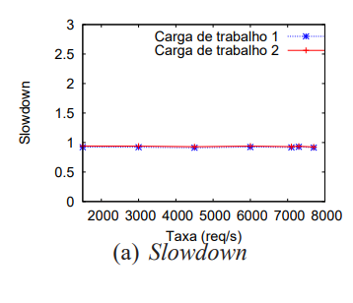
ANÁLISE DE SLOWDOWN E CUSTO POR PACOTE
resultados experimentais que guiaram a elaboração dos modelos
Slowdown da CPU da VM para as duas cargas de trabalho como uma função da taxa de requisições
Os valores para as duas cargas de trabalho são bem próximos
Não dependem da taxa de chegada de requisições
O slowdown médio para ambas as cargas é aproximadamente 0.92

Slide 33
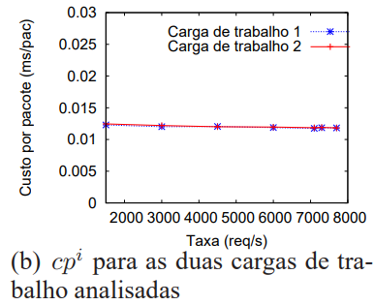
OVERHEAD NO IDD
Os autores proveram uma avaliação experimental para entenderem os principais fatores que envolvem a modelagem do overhead de E/S no Xen.
A configuração utilizada neste experimento é a mesma utilizada na análise do slowdown
O gráfico mostra o custo de CPU no IDD por pacote da como uma função da taxa de requisições para as cargas utilizadas.
O cpi é constante, mesmo para grandes taxas de chegadas de requisições.

Slide 34
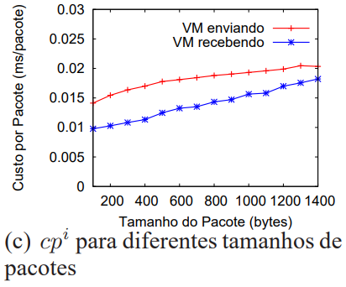
OVERHEAD NO IDD
Esse gráfico mostra o cpi como uma função do tamanho do pacote.
Podemos ver que o cpi para pacotes de chegada e de saída aumenta com o tamanho do pacote.
Analisando o número de interrupções por pacote, entenderam que existe menos de uma interrupção por pacote quando pacotes são pequenos, diminuindo o cpi
O componente principal que varia o número de interrupções por pacote é a taxa entre chegadas de pacotes.

Slide 35



PREMISSA
Sendo assim, uma premissa de modelos é que a carga de trabalho utilizada para medir o número de pacotes por requisição da classe e calcular utilizando a equação 5, tenha as mesmas características da carga de trabalho da aplicação alvo.
Ex: distribuição do tamanho, tempo entre chegadas, etc
Equação 5:
demanda de cpu do idd

Slide 36
INTERFERÊNCIA ENTRE VMs
Motivo
Situações
Overhead
Capturar

Slide 37

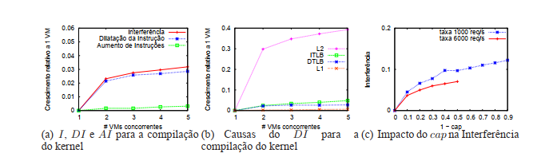
Aumento do Tempo de CPU
AI Aumento de Instruções
DI Dilatação de Instrução
I Interferência

Slide 38
PASSO 1
ESTUDO DE CASO E VALIDAÇÃO DO MODELO
PASSO 2
PASSO 3
PASSO 4
PASSO 5
PASSO 6
Criação da base de dados
Medição das aplicações alvo no ambiente virtual
Escolha da plataforma de hardware
Escolha da classe de aplicações que melhor representa a aplicação alvo

Slide 39
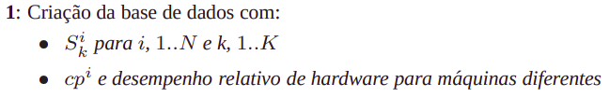
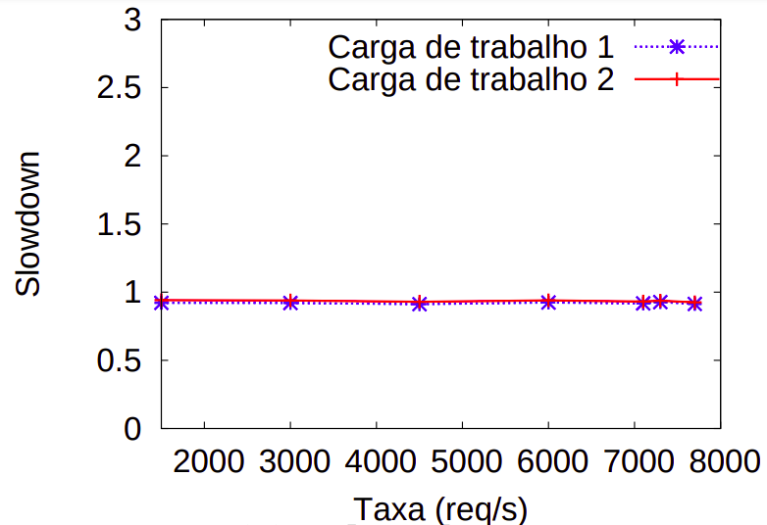
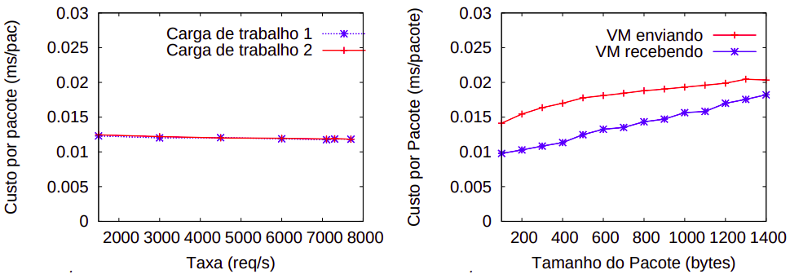
ESTUDO DE CASO E VALIDAÇÃO DO MODELO

Slide 40
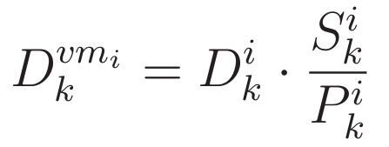
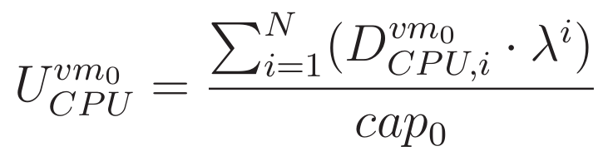
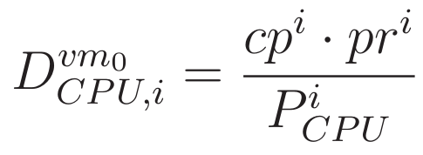
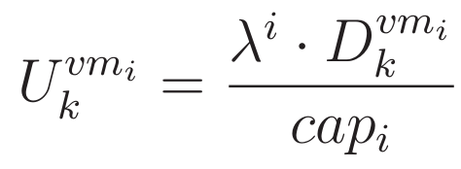
ESTUDO DE CASO E VALIDAÇÃO DO MODELO

Slide 41
CONCLUSÕES E TRABALHOS FUTUROS
Conclusões
Trabalhos Futuros
O overhead de virtualização aumenta quando VMs compartilham a mesma CPU
Validar os modelos sugeridos
Desenvolver modelos para aplicações de classe fechada
Avaliar o arcabouço para diferentes ambientes virtuais
Desenvolver uma ferramenta que utilize nosso modelo

Slide 42
REFERÊNCIA
BENEVENUTO, F. et al. Medindo e Modelando o Desempenho de Aplicações em um Ambiente Virtual. [s.l: s.n.]. Disponível em: <https://homepages.dcc.ufmg.br/~fabricio/download/sbrc08.pdf>.

